Slide 1
动态规划
历史不会重演

Slide 2
6.1 引言
考虑Fibonacci序列F(n)
1 if n = 0 or 1
F(n-1) + F(n-2) if n > 1
F(n) =
n | 0 | 1 | 2 | 3 | 4 | 5 | 6 | 7 | 8 | 9 | 10
F(n) | 1 | 1 | 2 | 3 | 5 | 8 | 13 | 21 | 34 | 55 | 89
递归算法的伪代码:
F(n)
1 if n=0 or n=1 then return 1
2 else return F(n-1) + F(n-2)

Slide 3
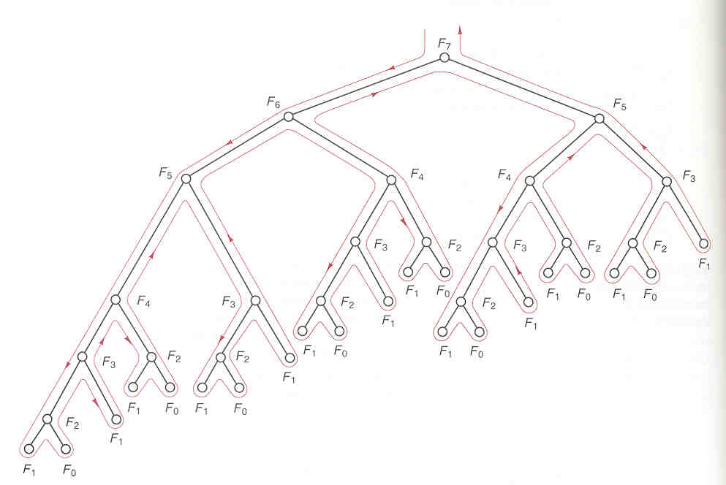
计算F(7)
F₇
F₆
F₅
F₅
F₄
F₄
F₃
F₃
F₂
F₃
F₂
F₂
F₁
F₄
F₃
F₂
F₁
F₀
F₂
F₁
F₀
F₁
F₀
F₁
F₁
F₃
F₂
F₂
F₁
F₀
F₁
F₀
F₁
F₁
F₀
F₁
F₀
F₂
F₁
F₁
F₀

Slide 4
计算F(7)
F₇
F₆
F₅
F₅
F₄
F₄
F₃
F₃
F₂
F₃
F₂
F₂
F₁
F₄
F₃
F₂
F₁
F₀
F₂
F₁
F₀
F₁
F₀
F₁
F₁
F₃
F₂
F₂
F₁
F₀
F₁
F₀
F₁
F₁
F₀
F₁
F₀
计算F(2)重复8次!
F₂
F₁
F₁
F₀

Slide 5
The execution of F(7)
F₇
F₆
F₅
F₅
F₄
F₄
F₃
F₃
F₂
F₃
F₂
F₂
F₁
F₄
F₃
F₂
F₁
F₀
F₂
F₁
F₀
F₁
F₀
F₁
F₁
F₃
F₂
F₂
F₁
F₀
F₁
F₀
F₁
F₁
F₀
F₁
F₀
计算 F(3) 重复 5 次!
F₂
F₁
F₁
F₀

Slide 6
计算 F(7)
F₇
F₆
F₅
F₅
F₄
F₄
F₃
F₃
F₂
F₃
F₂
F₂
F₁
F₄
F₃
F₂
F₁
F₀
F₂
F₁
F₀
F₁
F₀
F₁
F₁
F₃
F₂
F₂
F₁
F₀
F₁
F₀
F₁
多次重复计算!!
如何避免?
F₁
F₀
F₁
F₀
F₂
F₁
F₁
F₀

Slide 7
改进的想法
备忘录
当 F1(i)被计算后,保存它的值
当再次计算F1(i)时,只需要从内存中取出即可
F1(n)
1 if v[n] < 0 then
2 v[n] ←F1(n-1)+F1(n-2)
3 return v[n]
Main()
1 v[0] = v[1] ←1
2 for i ← 2 to n do
3 v[i] = -1
4 output F1(n)

Slide 8
再计算F(7)
F(i)=F_{i}
F₇
F₆
F₅
v[0]
v[1]
v[2]
v[3]
v[4]
v[5]
v[6]
v[7]
1
1
-1
-1
-1
-1
-1
-1
F₅
F₄
F₄
F₃
F₃
F₂
F₃
F₂
F₂
F₁
F₄
F₃
F₂
F₁
F₀
F₂
F₁
F₀
F₁
F₀
F₁
F₁
F₂
F₂
F₁
F₀
F₁
F₀
F₃
F₁
F₁
F₀
F₁
F₀
F₂
F₁
F₁
F₀

Slide 9
再计算F(7)
F₇
F₆
F₅
v[0]
v[1]
v[2]
v[3]
v[4]
v[5]
v[6]
v[7]
1
1
-1
-1
-1
-1
-1
-1
F₅
F₄
F₄
F₃
F₃
F₂
F₃
F₂
F₂
F₁
F₄
F₃
F₂
F₁
F₀
F₂
F₁
F₀
F₁
F₀
F₁
F₁
F₂
F₂
F₁
F₀
F₁
F₀
F₃
F₁
F₁
F₀
F₁
F₀
F₂
F₁
F₁
F₀

Slide 10
再计算F(7)
F₇
F₆
F₅
v[0]
v[1]
v[2]
v[3]
v[4]
v[5]
v[6]
v[7]
1
1
2
-1
-1
-1
-1
-1
F₅
F₄
F₄
F₃
F₃
F₂
F₃
F₂
F₂
F₁
F₄
F₃
F₂
F₁
F₀
F₂
F₁
F₀
F₁
F₀
F₁
F₁
F₂
F₂
F₁
F₀
F₁
F₀
F₃
F₁
F₁
F₀
F₁
F₀
F₂
F₁
F₁
F₀

Slide 11
再计算F(7)
F₇
F₆
F₅
v[0]
v[1]
v[2]
v[3]
v[4]
v[5]
v[6]
v[7]
1
1
2
-1
-1
-1
-1
-1
F₅
F₄
F₄
F₃
F₃
F₂
F₃
F₂
F₂
F₁
F₄
F₃
F₂
F₁
F₀
F₂
F₁
F₀
F₁
F₀
F₁
F₁
F₂
F₂
F₁
F₀
F₁
F₀
F₃
F₁
F₁
F₀
F₁
F₀
F₂
F₁
F₁
F₀

Slide 12
再计算F(7)
F₇
F₆
F₅
v[0]
v[1]
v[2]
v[3]
v[4]
v[5]
v[6]
v[7]
1
1
2
3
-1
-1
-1
-1
F₅
F₄
F₄
F₃
F₃
F₂
F₃
F₂
F₂
F₁
F₄
F₃
F₂
F₁
F₀
F₂
F₁
F₀
F₁
F₀
F₁
F₁
F₂
F₂
F₁
F₀
F₁
F₀
F₃
F₁
F₁
F₀
F₁
F₀
F₂
F₁
F₁
F₀

Slide 13
再计算F(7)
F₇
F₆
F₅
v[0]
v[1]
v[2]
v[3]
v[4]
v[5]
v[6]
v[7]
1
1
2
3
-1
-1
-1
-1
F₅
F₄
F₄
F₃
F₃
F₂
F₃
F₂
F₂
F₁
F₄
F₃
F₂
F₁
F₀
F₂
F₁
F₀
F₁
F₀
F₁
F₁
F₂
F₂
F₁
F₀
F₁
F₀
F₃
F₁
F₁
F₀
F₁
F₀
F₂
F₁
F₁
F₀

Slide 14
再计算F(7)
F₇
F₆
F₅
v[0]
v[1]
v[2]
v[3]
v[4]
v[5]
v[6]
v[7]
1
1
2
3
5
-1
-1
-1
F₅
F₄
F₄
F₃
F₃
F₂
F₃
F₂
F₂
F₁
F₄
F₃
F₂
F₁
F₀
F₂
F₁
F₀
F₁
F₀
F₁
F₁
F₂
F₂
F₁
F₀
F₁
F₀
F₃
F₁
F₁
F₀
F₁
F₀
F₂
F₁
F₁
F₀

Slide 15
再计算F(7)
F₇
F₆
F₅
v[0]
v[1]
v[2]
v[3]
v[4]
v[5]
v[6]
v[7]
1
1
2
3
5
-1
-1
-1
F₅
F₄
F₄
F₃
F₃
F₂
F₃
F₂
F₂
F₁
F₄
F₃
F₂
F₁
F₀
F₂
F₁
F₀
F₁
F₀
F₁
F₁
F₂
F₂
F₁
F₀
F₁
F₀
F₃
F₁
F₁
F₀
F₁
F₀
F₂
F₁
F₁
F₀

Slide 16
再计算F(7)
F₇
F₆
F₅
v[0]
v[1]
v[2]
v[3]
v[4]
v[5]
v[6]
v[7]
1
1
2
3
5
8
-1
-1
F₅
F₄
F₄
F₃
F₃
F₂
F₃
F₂
F₂
F₁
F₄
F₃
F₂
F₁
F₀
F₂
F₁
F₀
F₁
F₀
F₁
F₁
F₂
F₂
F₁
F₀
F₁
F₀
F₃
F₁
F₁
F₀
F₁
F₀
F₂
F₁
F₁
F₀

Slide 17
再计算F(7)
F₇
F₆
F₅
v[0]
v[1]
v[2]
v[3]
v[4]
v[5]
v[6]
v[7]
1
1
2
3
5
8
-1
-1
F₅
F₄
F₄
F₃
F₃
F₂
F₃
F₂
F₂
F₁
F₄
F₃
F₂
F₁
F₀
F₂
F₁
F₀
F₁
F₀
F₁
F₁
F₂
F₂
F₁
F₀
F₁
F₀
F₃
F₁
F₁
F₀
F₁
F₀
F₂
F₁
F₁
F₀

Slide 18
再计算F(7)
F₇
F₆
F₅
v[0]
v[1]
v[2]
v[3]
v[4]
v[5]
v[6]
v[7]
1
1
2
3
5
8
13
-1
F₅
F₄
F₄
F₃
F₃
F₂
F₃
F₂
F₂
F₁
F₄
F₃
F₂
F₁
F₀
F₂
F₁
F₀
F₁
F₀
F₁
F₁
F₂
F₂
F₁
F₀
F₁
F₀
F₃
F₁
F₁
F₀
F₁
F₀
F₂
F₁
F₁
F₀

Slide 19
再计算F(7)
F₇
F₆
F₅
v[0]
v[1]
v[2]
v[3]
v[4]
v[5]
v[6]
v[7]
1
1
2
3
5
8
13
-1
F₅
F₄
F₄
F₃
F₃
F₂
F₃
F₂
F₂
F₁
F₄
F₃
F₂
F₁
F₀
F₂
F₁
F₀
F₁
F₀
F₁
F₁
F₂
F₂
F₁
F₀
F₁
F₀
F₃
F₁
F₁
F₀
F₁
F₀
F₂
F₁
F₁
F₀

Slide 20
再计算F(7)
F₇
F₆
F₅
v[0]
v[1]
v[2]
v[3]
v[4]
v[5]
v[6]
v[7]
1
1
2
3
5
8
13
21
F₅
F₄
F₄
F₃
F₃
F₂
F₃
F₂
F₂
F₁
F₄
F₃
F₂
F₁
F₀
F₂
F₁
F₀
F₁
F₀
F₁
F₁
F₂
F₂
F₁
F₀
F₁
F₀
F₃
F₁
F₁
F₀
F₁
F₀
F₂
F₁
F₁
F₀

Slide 21
我们能够做得更好吗?
注意到
  使用备忘录虽然可以减少重复计算,但是仍然需要函数调用以及参数,这些会浪费许多时间 ...
  事实上,计算F(i),我们只需要计算F(i-1) & F(i-2)
改进的想法
  以自底向上的方式,即由简单到复杂开始计算
  依次计算F(2) (已知F(0)=F(1)=1), F(3), F(4)…
F2(n)
1 F[0] ← 1
2 F[1] ← 1
3 for i ← 2 to n do
4 F[i] ← F[i-1] + F[i-2]
5 return F[n]
新的实现节约了大量的时间

Slide 22
递归 vs 动态规划
太慢!
递归:
F(n)
1 if n=0 or n=1 then return 1
2 else return F(n-1) + F(n-2)
动态规划:
F2(n)
1 F[0] ← 1
2 F[1] ← 1
3 for i ← 2 to n do
4 F[i] ← F[i-1] + F[i-2]
5 return F[n]
有效!
时间复杂度仅为O(n)

Slide 23
方法的总结
写出一个递归公式,这个公式给出了问题与其子问题的解之间的关系
E.g. F(n) = F(n-1) + F(n-2).
用表(通常用数组)记录子问题的解,以便保存和以后的检索 以从最简单问题的解填起,以自底向上的方式填表
  这就保证了,当我们求解一个子问题的时候,所有与子相关的子子问题,都可以从表中直接取用,而不必重新计算
由于20世纪40年代末期,还没有出现计算,这个动态填表的方法称为动态规划

Slide 24
6.2 动态规划
动态规划算法常用来求解最优化问题，设计一个动态规划算法通常有以下四个步骤
  找出最优解的结构；
  递归定义一个最优解的值；
  以自底向上的方式（从最简单问题开始入手）计算出最优解的值；
  根据计算最优解的值的信息，构造一个最优解。

Slide 25
6.2装配线调度问题
问题描述
有两条装配线，每一条装配线上有n个装配点，将装配线i上的第j个装配点记为S_{i}[j] ，设在该装配点的装配时间为a_{i}[j]。假设要装配一辆汽车，将汽车底盘从进厂点送入装配线i(1或2)，需要时间e_{i}。在装配点装配后，如果汽车传送到同一条装配线的装配点进行装配，则传送不需要时间。如果汽车从装配点传送到另一条装配线进行装配，则需要传送时间t_{i}[j] 。汽车在装配点S_{i}[j]装配后，将汽车成品从装配线上取下来，需要花费时间x_{i} 。装配线调度问题是如何确定每一个装配点的装配需要在哪条线上进行，使得当汽车成品出来时，花费的总时间最少。值得注意的是两条装配线的第个装配点都装配同样的汽车部件，只是装配效率不一样。

Slide 26
S₁[1]
S₁[2]
S₁[3]
S₁[n-1]
S₁[n]
Line 1
a₁[1]
a₁[2]
a₁[3]
a₁[n-1]
a₁[n]
e₁
t₁[n-1]
x₁
t₁[1]
t₁[2]
Begin
…
End
t₂[1]
t₂[2]
t₂[n-1]
x₂
e₂
Line 2
a₂[1]
a₂[2]
a₂[3]
a₂[n-1]
a₂[n]
S₂[1]
S₂[2]
S₂[3]
S₂[n-1]
S₂[n]

Slide 27
一个办法
枚举法
  在选择装配点时,枚举所有可能的选择
  计算每条装配路线所需要的时间,然后选择最好的
缺点:
  共有2^{n}条装配路线
  当 n很大时,实际上变得不可行
1
2
3
4
n
1
0
0
1
1
0 if choosing line 2
at step j (= 3)
1 if choosing line 1
at step j (= n)

Slide 28
1. 最优解的结构
考虑从进厂到装配点 S₁[j]可能的最快路线
  如果j = 1:确定花多长时间到 S₁[1]
  如果 j ≥ 2, 到达S₁[j]有两个选择:
    过 S₁[j-1], 然后到S₁[j]
    过S₂[j-1], 然后到 S₁[j]
定理6.1:假定最快装配路线过S₁[j-1] 然后到S₁[j],则该路线中从进厂到装配点 S₁[j-1]的路线一定是最快的
如果最快装配路线过S₁[j-2] ,则有同样的结论

Slide 29
Optimal Substructure
一般性:从进厂到装配点S₁[j]的最短路线问题的最优解中一定包含了从进厂到装配点S₁[j-1]or S₂[j-1]的最短路线子问题的最优解.
这就是最优子结构性质,它是一个问题能够用动态规划求解的标志
我们可以利用这个性质由子问题的最优解构造出问题的最优解

Slide 30
2. A Recursive Solution (cont.)
令f_{i}[j] =从进厂到装配点S_{i}[j]的最快装配时间
令 f * 表示问题的最优解,则
当j = 1时
f₁[1] = e₁ + a₁[1]
f₂[1] = e₂ + a₂[1]
f * = min( f₁[n]+x₁ , f₂[n]+x₂ )

Slide 31
2. 递归方法
计算 f_{i}[j]( j = 2, 3, …,n, and i = 1, 2)
从进厂到装配点S₁[j]的最短路线,只有两种情况:
  要么经过S₁[j-1]然后直接到S₁[j],即 f₁[j] = f₁[j - 1] + a₁[j]
  要么经过S₂[j-1]然后传送到装配线S₁[j], 此时有 f₁[j] = f₂[j -1] + t₂[j-1] + a₁[j]
因此,可以选择最小的,即
f₁[j] = min(f₁[j - 1] + a₁[j], f₂[j -1] + t₂[j-1] + a₁[j])
S₁[j-1]
S₁[j]
a₁[j-1]
a₁[j-1]
t₂[j-1]
a₂[j-1]
S₂[j-1]

Slide 32
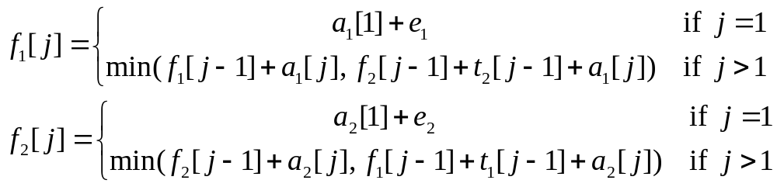
可以得到递归方程
例如, n=5:
如果按照递归的方式至顶向下求解,则计算量为指数级
1
2
3
4
5
f₁[j]
f₁[1]
f₁[2]
f₁[3]
f₁[4]
f₁[5]
f₂[j]
f₂[1]
f₂[2]
f₂[3]
f₂[4]
f₂[5]
4 times
2 times

Slide 33
3. 计算最优解
当 j ≥ 2, f_{i}[j]的值只依赖 f₁[j – 1] 和 f₂[j - 1]的值
计算 f_{i}[j]的值
  按照 j增加的顺利
自底向上的方法
  首先找子问题的最优解
  利用子问题的解获得原问题的解
increasing j
1
2
3
4
5
f₁[j]
f₂[j]

Slide 34
构造最优解
为了构造最优解的值，我们需要知道每个站是在那条线上装配的，令
  l_{i}[j] 表示装配点S_{i}[j]( j = 2, 3, …, n)的前一个装配点(j - 1)的装配线号(1, 2)
  l* 表示出厂时，最快装配路线中装配点n所在的装配线号
increasing j
2
3
4
5
l₁[j]
l₂[j]

Slide 35
Step 3: 计算最快装配时间及路线
DPFastestWay(a, t, e, x, n)
1 f₁[1] ← e₁ + a₁[1]; f₂[1] ←e₂ + a₂[1]
2 for j ← 2 to n do
3 if f₁[j - 1] + a₁[j] ≤ f₂ [j - 1] + t₂[j-1] + a₁[j] then
4 f₁[j] ← f₁[j - 1] + a₁[j]
5 l₁[j] ← 1
6 else f₁[j] ← f₂ [j - 1] + t₂[j-1] + a₁[j]
7 l₁[j] ← 2
8 if f₂[j - 1] + a₂[j]≤ f₁[j - 1] + t₁[j-1] + a₂[j] then
9 f₂[j] ← f₂[j - 1] + a₂[j]
10 l₂[j] ← 2
11 else f₂ [j] ← f₁[j - 1] + t₁[j-1]+ a₂[j] then
12 l₂[j] ← 1
13 if f₁[n] + x1≤f₂[n] + x₂ then
14 f* ← f₁[n] + x₁
15 l* ← 1
16 else f* ← f₂[n] + x₂
17 l*← 2
Running time: Θ(n)

Slide 36
For example
7
9
3
4
8
4
2
2
3
1
3
4
3
Begin
End
4
2
1
2
2
1
2
8
5
6
4
5
7
j
1
2
3
4
5
6
j
2
3
4
5
6
f₁[j]
9
18
20
24
32
35
l₁[j]
1
2
1
1
2
f₂[j]
12
16
22
25
30
37
l₂[j]
1
2
1
2
2
f *=38
l *=1

Slide 37
4. 构造最优解
PrintStations(l, n)
1 i ← l*
2 print “line ” i “, station ” n
3 for j ← n downto 2 do
4 i ←l_{i}[j]
5 print “line ” i “, station ” j - 1
line 1, station 6
line 2, station 5
line 2, station 4
line 1, station 3
line 2, station 2
line 1, station 1
j
2
3
4
5
6
l₁[j]
1
2
1
1
2
l *=1
l₂[j]
1
2
1
2
2

Slide 38
最快装配时间：
f *=38
7
9
3
4
8
4
2
2
3
1
3
4
3
Begin
End
2
1
2
2
1
2
4
8
5
6
4
5
7
红线箭头表示最快装配路线

Slide 39
6.3矩阵链乘法问题
问题描述
给定n个矩阵 A₁, A₂, . . . , A_{n} ，矩阵A_{i}（ i = 1, 2, . . . , n ）的维数为 p_{i-1} × p_{i}, 问如何对乘积A₁ A₂...A_{n} 家括号使得标量乘法次数最小.
A₁ ⋅ A₂ ⋅⋅⋅ A_{i} ⋅ A_{i+1} ⋅⋅⋅ A_{n}
p₀ × p₁ p₁ × p₂ p_{i-1} × p_{i} p_{i} × p_{i+1} p_{n-1} × p_{n}
矩阵乘积可以加括号，指的是矩阵的乘积是可以完全括号化的，即要么是单一的矩阵要么是两个完全括号化的矩阵相乘之后再加上括号而形成的。 .

Slide 40
例如，矩阵乘积 A₁ A₂ A₃ A₄ 有5种完全加括号的方式:
(A₁ (A₂ (A₃ A₄))) ,
(A₁ ((A₂ A₃) A₄)) ,
((A₁ A₂) (A₃ A₄)) ,
((A₁ (A₂ A₃)) A₄) ,
(((A₁ A₂) A₃) A₄).
前面我们介绍过，两个矩阵A(p×q)和B(q×r)的乘积，其计算量(即标量乘法次数)为pqr

Slide 41
例如
考虑 A₁, A₂, A₃ ，其维数分别为10×100, 100×5, 和 5×50则
1. ((A₁A₂) A₃): A₁A₂ = 10×100×5 = 5,000 (10×5)
((A₁ A₂) A₃) = 10×5×50 = 2,500
总共7,500次标量乘法次数
2. (A₁ (A₂A₃)): A₂A₃ = 100×5×50 = 25,000 (100×50)
(A₁ (A₂ A₃)) = 10×100×50 = 50,000
总共 75,000次标量乘法次数
一个数量级差别!!

Slide 42
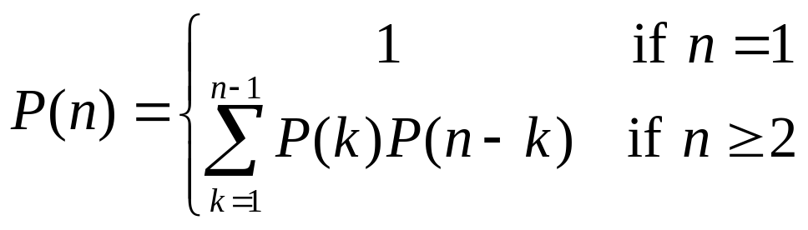
加括号的方式数
令P(n)表示 n个矩阵链加括号的方式数。假设我们在第 k个矩阵和第 (k + 1)个矩阵(k = 1, 2, . . . , n -1)断开，则两个子矩阵链可以分别加括号，从而可以得到如下递归方程
上述递归方程的解为 Ω(2^{n}).

Slide 43
1. 最优加括号的结构
令
A_{i…j} = A_{i} A_{i+1} ⋅⋅⋅ A_{j}, i ≤ j
对于 i < j:
A_{i…j} = A_{i} A_{i+1} ⋅⋅⋅ A_{j}
= A_{i} A_{i+1} ⋅⋅⋅ A_{k} A_{k+1} ⋅⋅⋅ A_{j}
= A_{i…k} A_{k+1…j}
定理6.2 假设A_{i…j}的一种最优完全括号化方式是把乘积在A_{k} 和 A_{k+1} (i ≤ k < j)之间分开，则其中子问题A_{i…k}和A_{k+1…j}的加括号的方式也一定是最优的。

Slide 44
最优子结构
证明：我们可以用反证法来证明这个结论。假设子问题A_{k} 和 A_{k+1}的加括号方式不是最优的，则说明对子问题A_{k} 和 A_{k+1}分别有一种更优的加括号方式，它分别使得计算A_{k} 和 A_{k+1}的乘法次数更少，将该种加括号方式分别替换原来对子问题A_{k} 和 A_{k+1}的加括号方式，则子问题可得到一种新的加括号方式，它比原来最优加括号方式的乘法次数更少，显然矛盾。
这表明问题最优解里包含的子问题的解一定也是最优的。从而我们可以由子问题的最优解得到原问题的最优解

Slide 45
2. 递归方程
子问题:
确定A_{i…j} = A_{i} A_{i+1} ⋅⋅⋅ A_{j} (1 ≤ i ≤ j ≤ n)的最小标量乘法次数
令m[i, j] 表示计算 A_{i…j} 所需要的最小标量乘法次数
  则原问题(A_{1..n})的最小乘法次数为 m[1, n]

Slide 46
一个递归解 (续)
递归地定义m:
  i = j: A_{i…i} = A_{i} ⇒ m[i, i] = 0, for i = 1, 2, …, n
  i < j: 假设A_{i…j}的完全括号化是把乘积从A_{k}和A_{k+1}之间分开, i ≤ k < j:
  A_{i…j} = A_{i…k} A_{k+1…j}
  m[i, j] = m[i, k] + m[k+1, j] + p_{i-1}p_{k}p_{j}
A_{i…k}
A_{k+1…j}
A_{i…k}A_{k+1…j}

Slide 47
一个递归解 (续)
考虑子问题的括号化 对1 ≤ i ≤ j ≤ n A_{i…j} = A_{i} A_{i+1} ⋅⋅⋅ A_{j}
= A_{i…k} A_{k+1…j} i ≤ k < j
m[i, j] =要计算乘积A_{i…j}需要的最少乘法次数
  m[i, j] = m[i, k] + m[k+1, j] + p_{i-1}p_{k}p_{j}
p_{i-1}p_{k}p_{j}
m[i, k]
m[k+1,j]
计算A_{i…k}需要的最少乘法次数
计算A_{k+1…j}需要的最少乘法次数
计算A_{i…k}A_{k…j}需要的最少乘法次数

Slide 48
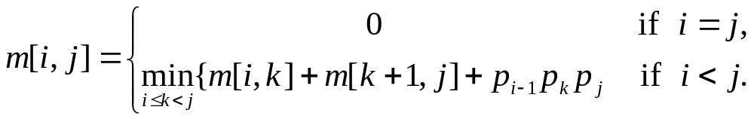
一个递归解 (续)
  m[i, j] = m[i, k] + m[k+1, j] + p_{i-1}p_{k} p_{j}
我们不知道k的值
  对k有j–i种可能的值: k = i, i+1, …, j-1
对乘积A_{i} A_{i+1} ⋅⋅⋅ A_{j}括号化的最小代价为:

Slide 49
构造最优解
对上述解法的附加说明:
s[i, j] = 我们把乘积A_{i} A_{i+1} ⋅⋅⋅ A_{j}划分以便得到最优括号化的划分点k的值

Slide 50
计算最优代价
我们得到多少的子问题?
  对1 ≤ i ≤ j ≤ n将A_{i…j}括号化
  对每个i和j都有一个问题
一个递归算法可能在其递归树的不同分支里多次碰到同一个子问题⇒ 重叠的子问题
通过辅助表自下而上逼近来计算解
⇒ Θ(n²)

Slide 51
计算最优代价(续)
我们如何填写表m[1..n, 1..n]和s[1..n, 1..n]呢?
  确定用来计算m[i, j]的辅助表的入口(?)
  m[i, j] = 计算j – i – 1个矩阵乘法的花费
  m[i, j] 只依赖于少于j – i – 1个的矩阵相乘的花费
  A_{i…j} = A_{i…k} A_{k+1…j}
  填写m以便它可以和解决的问题增长的长度相符合

Slide 52
计算最优代价(续)
Length = 0: i = j, i = 1, 2, …, n
Length = 1: j = i + 1, i = 1, 2, …, n-1
second
first
1
2
3
n
n
m[1, n]给出了该问题的最优解
j
自底向上计算每一行,在每一行中又从左到右计算
在一个类似矩阵s中我们保存k的值(?)
3
2
1
i

Slide 53
DPMatrixChain(p)
DPMatrixChain(p)
1 for i ← 1 to n do
2 m[i, i] ← 0
3 for c ← 2 to n do
4 for i ← 1 to n – c + 1 do
5 j ← i +c – 1
6 m[i, j] ← ∞
7 for k ← i to j – 1 do
8 q ← m[i, k] + m[k+1, j] + p_{i-1}p_{k}p_{j}
9 if q < m[i, j] then
10 m[i, j] ← q; s[i, j] ← k
11 return m and s
运行时间: Θ(n³)
对一个具体的 m[i, j], 查找k的所有可能的情况并选择最小花费的那种情况

Slide 54
例子: min {m[i, k] + m[k+1, j] + p_{i-1} p_{k} p_{j}}
m[2, 2] + m[3, 5] + p₁p₂p₅
m[2, 3] + m[4, 5] + p₁p₃p₅
m[2, 4] + m[5, 5] + p₁p₄p₅
k = 2
m[2, 5] = min
k = 3
k = 4
1
2
3
4
5
6
6
5
m[i, j]的值只依赖于先前已计算得到的值
4
j
3
2
1
i

Slide 55
例子:计算 A₁A₂A₃
1
2
3
A₁: 10×100 (p₀×p₁)
A₂: 100×5 (p₁×p₂)
A₃: 5×50 (p₂×p₃)
m[i, i] = 0 对 i = 1, 2, 3
m[1, 2] = m[1, 1] + m[2, 2] + p₀p₁p₂ (A₁A₂)
= 0 + 0 + 10×100×5 = 5,000
m[2, 3] = m[2, 2] + m[3, 3] + p₁p₂p₃ (A₂A₃)
= 0 + 0 + 100×5×50 = 25,000
m[1,1] + m[2,3] + p₀p₁p₃ = 75,000 (A₁(A₂A₃))
m[1,2] +m[3, 3] + p₀p₂p₃ = 7,500 ((A₁A₂)A₃)
3
2
2
7500
25000
0
2
1
5000
0
1
0
m[1,3] = min

Slide 56
构建最优解
保存对每个子问题的最佳选择
s[i, j] =通过把乘积 A_{i..j}从A_{k}和A_{k+1}之间分开得到最佳括号化的k的值
s[1, n]确定整个A_{1..n}的乘积
  最终的矩阵乘积将在k = s[1,n]处被划分
  A_{1..n} = A_{1..s[1, n]} ⋅ A_{s[1, n]+1..n}
  对每个递归的子乘积找出可以得到一个最优括号化的k的值

Slide 57
构建最优解(续)
s[i, j] =通过把乘积A_{i} A_{i+1} ⋅⋅⋅ A_{j}从A_{k}和A_{k+1}之间分开得到最佳括号化的k的值
1
2
3
4
5
6
  A_{1..n} = A_{1..s[1, n]} ⋅ A_{s[1, n]+1..n}
6
3 | 3 | 3 | 5 | 5 | -
3 | 3 | 3 | 4 | -
3 | 3 | 3 | -
1 | 2 | -
1 | -
-
5
s[1,n]=3 ⇒ A_{1..6} = A_{1..3} A_{4..6}
s[1,3]=1 ⇒ A_{1..3} = A_{1..1} A_{2..3}
s[4,6]=5 ⇒ A_{4..6} = A_{4..5} A_{6..6}
4
3
j
2
1
i

Slide 58
构建最优解(续)
1
2
3
4
5
6
PrintParens(s, i, j)
1 if i = j then print “A_{i}”
2 else print “(”
3 PrintParens(s, i, s[i, j])
4 PrintParens(s, s[i, j] + 1, j)
5 print “)”
6
3 | 3 | 3 | 5 | 5 | -
3 | 3 | 3 | 4 | -
3 | 3 | 3 | -
1 | 2 | -
1 | -
-
5
4
3
2
j
1
i

Slide 59
Example: A₁⋅ ⋅ ⋅A₆
(
(
A₁
(
A₂
A₃
)
)
((A₄A₅)A₆))
s[1..6, 1..6]
1
2
3
4
5
6
PrintOPTParens(s, i, j)
1 if i = j then print “A”_{i}
2 else print “(”
3 PrintOPTParens(s, i, s[i, j])
4 PrintOPTParens(s, s[i, j] + 1, j)
5 print “)”
6
3 | 3 | 3 | 5 | 5 | -
3 | 3 | 3 | 4 | -
3 | 3 | 3 | -
1 | 2 | -
1 | -
-
5
4
j
3
2
1
POP(s, 1, 6) s[1, 6] = 3
i = 1, j = 6 “(“ POP (s, 1, 3) s[1, 3] = 1
i = 1, j = 3 “(“ POP(s, 1, 1) ⇒ “A₁”
POP(s, 2, 3) s[2, 3] = 2
i = 2, j = 3 “(“ POP (s, 2, 2) ⇒ “A₂”
POP (s, 3, 3) ⇒ “A₃”
“)”
“)”
i
…

Slide 60
6.4 最长公共子序列
一个给定序列的子序列是在该序列中删去若干元素后得到的序列。
给定两个序列X和Y，当另一序列Z既是X的子序列又是Y的子序列时，称Z是序列X和Y的公共子序列。
最长公共子序列:公共子序列中长度最长的子序列。
最长公共子序列问题
给定两个序列X={x₁,x₂,…,x_{m}}和Y={y₁,y₂,…, y_{n}}，找出X和Y的一个最长公共子序列。
例如: X = ⟨A, B, C, B, D, A, B⟩
X的子序列:
  所有X的子集(集合中元素按原来在X中的顺序排列)
⟨A, B, D⟩, ⟨B, C, D, B⟩, 等等.

Slide 61
例子
X = ⟨A, B, C, B, D, A, B⟩ X = ⟨A, B, C, B, D, A, B⟩
Y = ⟨B, D, C, A, B, A⟩ Y = ⟨B, D, C, A, B, A⟩
⟨B, C, B, A⟩和⟨B, D, A, B⟩都是X和Y 的最长公共子序列(长度为4)
但是,⟨B, C, A⟩就不是X和Y的最长公共子序列

Slide 62
穷举法
对于每一个X_{m}的子序列,验证它是否是Y_{n}的子序列.
X_{m}有2^{m}个子序列
每个子序列需要Θ(n)的时间来验证它是否是Y_{n}的子序列.
  从Y_{n}的第一个字母开始扫描下去,如果不是则从第二个开始
运行时间: Θ(n2^{m})

Slide 63
给定一个序列X_{m} = ⟨x₁, x₂, …, x_{m}⟩,我们定义X_{m}的第i个前缀为:
X_{i} = ⟨x₁, x₂, …, x_{i}⟩ i = 0, 1, 2, …, m
c[i, j]为序列X_{i} = ⟨x₁, x₂, …, x_{i}⟩和Y_{j} = ⟨y₁, y₂, …, y_{j}⟩的最长公共子序列的长度.

Slide 64
最优子结构性质：
设序列X_{m}={x₁,x₂,…,x_{m}}和Y_{n}={y₁,y₂,…,y_{n}}的一个最长公共子序列为Z_{k}={z₁,z₂,…,z_{k}}，则
1.若x_{m}=y_{n}，则z_{k}=x_{m}=y_{n}，且Z_{k-1}是X_{m-1}和Y_{n-1}的最长公共子序列。
2.若x_{m}≠y_{n}，且z_{k}≠x_{m}，则Z_{k}是X_{m-1}和Y_{n}的最长公共子序列。
3.若x_{m}≠y_{n}，且z_{k}≠ y_{n} ，则Z_{k}是X_{m}和Y_{n-1}的最长公共子序列。

Slide 65
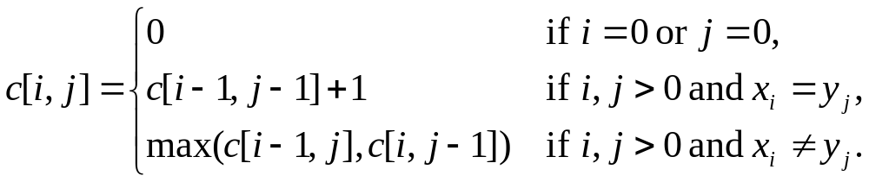
递归方程
第1种情况: x_{i} = y_{j}
例如: X_{i} = ⟨A, B, D, E⟩
Y_{j} = ⟨Z, B, E⟩
  把x_{i}=y_{j} 添加到X_{i-1}和Y_{j-1}最长共同子序列中.
  一定可以找到X_{i-1}和Y_{j-1}的最长共同子序列⇒ 一个问题的最优解一定包含了子问题的最优解.

Slide 66
递归解法
第2种情况: x_{i} ≠ y_{j}
例子: X_{i} = ⟨A, B, D, G⟩
Y_{j} = ⟨Z, B, D⟩
  需要解决两个问题
    找到 X_{i-1}和Y_{j}的一个最长共同子序列: X_{i-1} = ⟨A, B, D⟩,Y_{j} = ⟨Z, B, D⟩
    找到一个X_{i}和Y_{j-1}的一个最长共同子序列: X_{i} = ⟨A, B, D, G⟩, Y_{j-1} = ⟨Z, B⟩
一个问题的最优解一定包含了子问题的最优解
c[i, j] =
max { c[i - 1, j], c[i, j-1] }

Slide 67
重叠子问题
找X_{m}和Y_{n}的最长共同子序列
  我们可能需要在X_{m}和Y_{n-1}中找最长共同子序列,或者是在X_{m-1}和Y_{n}中.
  上面的问题都有一个在X_{m-1}和Y_{n-1}中找最长共同子序列的子问题.
子问题又有子子问题

Slide 68
计算最长共同子序列的长度
  0 如果i = 0或者j = 0
  c[i, j] = c[i-1, j-1] + 1 如果 x_{i} = y_{j}
  max(c[i, j-1], c[i-1, j]) 如果 x_{i} ≠ y_{j}
0
1
2
n
y_{j:}
y₁
y₂
y_{n}
0
x_{i}
0 | 0 | 0 | 0 | 0 | 0
0
0
0
0
0
1
x₁
first
2
x₂
second
i
m
x_{m}
j

Slide 69
附加信息
  0 如果i, j = 0
c[i, j] = c[i-1, j-1] + 1 如果 x_{i} = y_{j}
  max(c[i, j-1], c[i-1, j]) 如果 x_{i} ≠ y_{j}
矩阵 b[i, j]:
它告诉我们要获得最优结果应该如何选择
如果 x_{i} = y_{j}
b[i, j] = “ ”
如果 c[i - 1, j] ≥ c[i, j-1]
b[i, j] = “ ↑ ”
否则
b[i, j] = “ ← ”
b & c:
0
1
2
3
n
y_{j:}
A
C
D
F
0
x_{i}
0 | 0 | 0 | 0 | 0 | 0
0
0
0
0
0
1
A
2
B
c[i-1,j]
i
3
C
c[i,j-1]
m
D
j

Slide 70
DPLCSLength(X, Y, m, n)
1 for i ← 1 to m do c[i, 0] ← 0
2 for j ← 0 to n do c[0, j] ← 0
3 for i ← 1 to m do
4 for j ← 1 to n do
5 if x_{i} = y_{j} then
6 c[i, j] ← c[i - 1, j - 1] + 1
7 b[i, j ] ← “↖”
8 else if c[i - 1, j] ≥ c[i, j - 1] then
9 c[i, j] ← c[i - 1, j]
10 b[i, j] ← “↑”
11 else c[i, j] ← c[i, j - 1]
12 b[i, j] ← “←”
13 return c and b
运行时间: Θ(nm)

Slide 71
例子
  0 当i=0或者j=0
  c[i, j] = c[i-1, j-1] + 1 当 x_{i} = y_{j}
  max(c[i, j-1], c[i-1, j]) 当x_{i} ≠ y_{j}
X = ⟨B, D, C, A, B, A⟩
Y = ⟨A, B, C, B, D, A⟩
如果 x_{i} = y_{j}
b[i, j] = “ ”
如果 c[i - 1, j]≥c[i, j-1]
b[i, j] = “ ↑ ”
否则
b[i, j] = “ ← ”
0
1
2
3
4
5
6
y_{j}
B
D
C
A
B
A
0
x_{i}
0
0
0
0
0
0
0
1
A
0
↑
0
↑
0
↑
0
1
1
←1
2
B
0
1
↑
1
2
←1
←1
←2
3
C
0
↑
1
↑
1
2
↑
2
↑
2
←2
4
B
0
1
↑
1
↑
2
↑
2
3
←3
5
D
0
↑
1
2
↑
2
↑
2
↑
3
↑
3
6
A
0
↑
1
↑
2
↑
2
3
↑
3
4
7
B
0
1
↑
2
↑
2
↑
3
4
↑
4

Slide 72
找出最长共同子序列
从b[m, n]开始并跟着箭头走.
当我们在b[i, j]中碰到 “ ”⇒ x_{i} = y_{j} 是最长共同子序列中的一个元素
0
1
2
3
4
5
6
y_{j}
B
D
C
A
B
A
0
x_{i}
0
0
0
0
0
0
0
1
A
0
↑
0
↑
0
↑
0
1
1
←1
2
B
0
1
↑
1
2
←1
←1
←2
3
C
0
↑
1
↑
1
2
↑
2
↑
2
←2
4
B
0
1
↑
1
↑
2
↑
2
3
←3
5
D
0
↑
1
2
↑
2
↑
2
↑
3
↑
3
6
A
0
↑
1
↑
2
↑
2
3
↑
3
4
7
B
0
1
↑
2
↑
2
↑
3
4
↑
4

Slide 73
找出最长共同子序列
PrintLCS(b, X, i, j)
1 if i = 0 or j = 0 then return 0
2 if b[i, j] = " ↖ " then
3 PrintLCS (b, X, i - 1, j - 1)
4 print xi
5 else if b[i, j] = "↑" then
6 PrintLCS(b, X, i - 1, j)
7 else PrintLCS(b, X, i, j - 1)

Slide 74
6.5 背包问题
0-1背包问题
  一个小偷在洗劫一家商店时找到了n个物品:其中第i个物品价值v_{i}并且重w_{i}(v_{i}, w_{i}都是整数)
  小偷的背包只能承受W的重量
  物品要么被带走要么留下
  带那些物品可以在指定的重量下达到价值最大呢?
可带碎片的背包问题
  与上述基本相同
  小偷可以带走一个物品的一部分

Slide 75
0-1背包问题
小偷有一个可承受W的背包
有n件物品: 第i个物品价值v_{i} 且重w_{i}
目标:
  找到x_{i}使得对于所有的x_{i} = {0, 1}, i = 1, 2, .., n
  ∑ w_{i}x_{i} ≤ W 并且∑ x_{i}v_{i} 最大

Slide 76
最优子结构
考虑最多重W的物品且价值最高
如果我们把j物品从背包中拿出来
剩下的装载一定是取自n-1个物品使得不超过载重量W – w_{j}并且所装物品价值最高的装载

Slide 77
0-1背包问题的动态规划
V[i, w] –考虑前i件物品所能获得的最高价值,其中w是背包的承受力
  第1种情况:物品i的重量w_{i}<=w，小偷对物品i可拿或者不拿
  V[i,w] = max{V[i-1, w], V[i-1,w-w_{i}] + v_{i}}
  第2种情况:物品i的重量w_{i}>w,即小偷不拿物品i
V[i, w] = V[i - 1, w]

Slide 78
DPKnapsack(S, W)
1 for w ← 0 to w₁ - 1 do V[1, w] ← 0
2 for w ← w₁ to W do V[1, w] ← v1
3 for i ← 2 to n do
4 for w ← 0 to W do
5 if w_{i} > w then
6 V[i, w] ← V[i-1, w]
7 b[i, w] ← "↑"
8 else if V[i-1, w]> V[i-1, w-w_{i}] + v_{i} then
9 V[i, w] ← V[i-1, w]
10 b[i, w] ← "↑"
11 else
12 V[i, w] ←V[i-1, w-w_{i}] + vi
13 b[i, w] ← "↖"
14 return V and b
运行时间: Θ(nW)

Slide 79
0-1背包问题的动态规划
带走物品i
不带走物品i
V[i, w] = max {v_{i} + V[i - 1, w-w_{i}], V[i - 1, w] }
0:
1
w - w_{i}
w
W
0
0 | 0 | 0 | 0 | 0 | 0 | 0 | 0 | 0 | 0 | 0
0
0
0
0
0
0
first
second
i-1
i
n

Slide 80
W = 5
物品 | 重量 | 价值
1 | 2 | 12
2 | 1 | 10
3 | 3 | 20
4 | 2 | 15
例子
V[i, w] = max {v_{i} + V[i - 1, w-w_{i}], V[i - 1, w] }
w
0
1
2
3
4
5
i
0
0 | 0 | 0 | 0 | 0 | 0
0
0
0
0
V[1, 1] =
V[0, 1] = 0
1
0
12
12
12
12
V[1, 2] =
max{12+0, 0} = 12
2
10
12
22
22
22
V[1, 3] =
max{12+0, 0} = 12
3
10
12
22
30
32
V[1, 4] =
max{12+0, 0} = 12
4
10
15
25
30
37
V[1, 5] =
max{12+0, 0} = 12
V[2, 1]=
max{10+0, 0} = 10
V[3, 1]=
V(2,1) = 10
V[4, 1]=
P[3,1] = 10
V[2, 2]=
max{10+0, 12} = 12
V[3, 2]=
V(2,2) = 12
V[4, 2]=
max{15+0, 12} = 15
V[2, 3]=
max{10+12, 12} = 22
V[3, 3]=
max{20+0, 22}=22
V[4, 3]=
max{15+10, 22}=25
V[2, 4]=
V[3, 4]=
max{20+10,22}=30
V[4, 4]=
max{15+12, 30}=30
max{10+12, 12} = 22
V[2, 5]=
max{10+12, 12} = 22
V[4, 5]=
max{20+12,22}=32
V[4, 5]=
max{15+22, 32}=37

Slide 81
构造最优解法
0
1
2
3
4
5
0
物品4
0 | 0 | 0 | 0 | 0 | 0
0
0
0
0
1
0
12
12
12
12
物品2
2
10
12
22
22
22
3
10
12
22
30
32
物品1
4
10
15
25
30
37
从 V[n, W]开始
当往左上走⇒物品i被带走
当直往上走⇒物品i未被带走

Slide 82
子问题的重复
V[i, w] = max {v_{i} + V[i - 1, w-w_{i}], V[i - 1, w] }
0:
1
w
W
0
0 | 0 | 0 | 0 | 0 | 0 | 0 | 0 | 0 | 0 | 0
0
0
0
0
0
0
i-1
i
n
例如: 所有用灰色表示的子问题都取决于V[i-1, w]

Slide 83
子问题的重复
例子: n=5, p=[6,3,5,4,6], w=[2,2,6,5,4], W=10
10
1
0
8
10
1
0
1
0
8
10
6
8
1
0
1
0
1
0
1
0
0
6
2
8
2
8
6
10
0
1
0
0
1
0
0
1
0
1
0
1
0
0
1
6
2
3
8
2
3
8
1
6
5
10

Slide 84
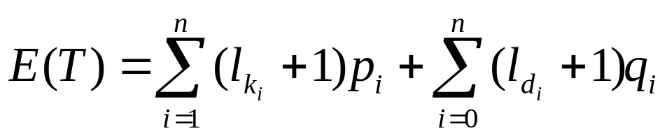
6.6 最优二叉搜索树
问题
给定序列 K = <k₁, k₂, ..., k_{n} >，其中n个关键字互不相同，且都已排好序 (k₁ < k₂ ··· < k_{n}), 并且有 n + 1 个“虚拟”的关键字 d₀, d₁, d₂, ..., d_{n} 我们希望从这些关键字中建立一棵二叉搜索树。对于每个关键字 k_{i}, 搜索的概率为 p_{i} 。 对于每个 d_{i}, 相应的搜索概率为 q_{i} 。 假设一个搜索的实际花费为二叉树的节点数, i.e., 在 T 中找到的节点的深度为 +1。从而在 T 中所做的一次搜索所花费的预期成本为
给定一个概率的集合, 我们的目标是构造一棵二叉搜索树T，使得 E(T) 为最小。

Slide 85
Example
i | 0 | 1 | 2 | 3 | 4 | 5
p_{i} |  | 0.15 | 0.1 | 0.05 | 0.1 | 0.2
q_{i} | 0.05 | 0.1 | 0.05 | 0.05 | 0.05 | 0.1
E(T)= 2.80
k₂
E(T)= 2.75
k₂
k₁
k₅
k₁
k₄
k₄
d₅
d₀
d₁
k₃
k₅
d₀
d₁
k₃
d₄
d₂
d₃
d₄
d₅
d₂
d₃

Slide 86
E(T)=2.8
node | depth | probability | contribution
k₁ | 1 | 0.15 | 0.3
k₂ | 0 | 0.1 | 0.1
k₃ | 2 | 0.05 | 0.15
k₄ | 1 | 0.1 | 0.2
k₅ | 2 | 0.2 | 0.6
d₀ | 2 | 0.05 | 0.15
d₁ | 2 | 0.1 | 0.3
d₂ | 3 | 0.05 | 0.2
d₃ | 3 | 0.05 | 0.2
d₄ | 3 | 0.05 | 0.2
d₅ | 3 | 0.1 | 0.4

Slide 87
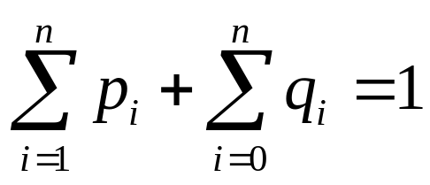
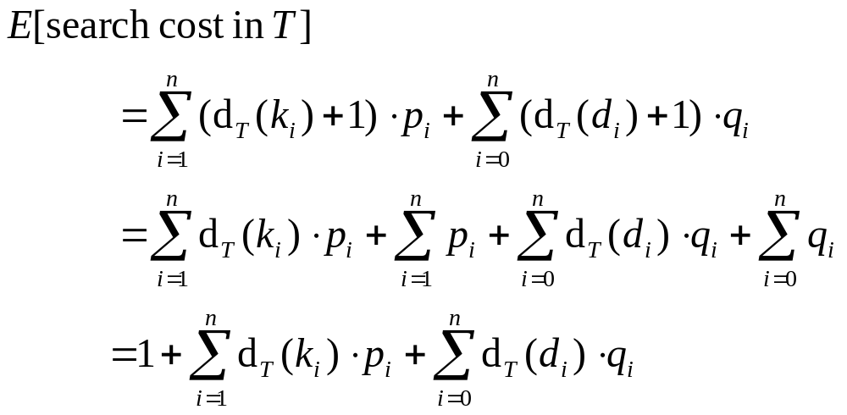
预期的搜索成本

Slide 88
穷举搜索
给定一个概率集，我们的目标是构造一棵二叉搜索树，使得其预期搜索成本达到最小。我们称这样的树为 最优二叉搜索树.
将一棵具有n个节点的二叉树的节点关键字记为 k₁, k₂, ..., k_{n} 以构造一棵二叉搜索树，然后加上虚拟关键字作为叶子。
  对于每个节点,
  赋予关键字，并计算预期的搜索成本。
  这种搜索的代价太大!

Slide 89
最优二叉搜索树的结构
考虑二叉搜索树的子树。 它包含的关键字必须在一个连续的范围 k_{i}, ..., k_{j}中，其中1≤i≤j≤n. 另外，一个包含关键字 k_{i}, ..., k_{j} 的子树也必须包括虚拟关键字d_{i-1}, ..., d_{j}作为叶子。
最优子结构性质: 如果最优二叉搜索树 T 有一棵子树 T′ 包含关键字 k_{i}, ..., k_{j}, 那么子树 T′必须也是最优的，对于带关键字 k_{i}, ..., k_{j} 和虚拟关键字 d_{i-1}, ..., d_{j}的子问题而言。可以应用通常的剪切-粘贴技巧。 如果有一棵子树T′′的预期成本低于子树 T′,那么我们可以从T中剪下T′并连到 T′′中，从而存在一棵二叉搜索树的预期成本小于T, 这与 T是最优的矛盾。

Slide 90
最优子结构性质
k_{i}, …,k_{j}中的一个关键字，记为 k_{r}, 其中 i ≤ r ≤ j,
必须是一棵最优子树的根.
k_{r} 的左子树包括 k_{i},...,k_{r−1}.
k_{r} 的右子树包括k_{r+1}, ...,k_{j}.
为了找到一棵最优的 BST:
  考察所有候选的树根 k_{r} , for i ≤ r ≤ j
  确定所有包含 k_{i},...,k_{r−1} 和 k_{r+1},...,k_{j}的最佳 BSTs。
k_{r}
k_{i}
k_{r-1}
k_{r+1}
k_{j}

Slide 91
递归方程
找出最优 BST包含k_{i},...,k_{j}, 其中i ≥ 1, j ≤ n, j ≥ i−1. 当 j = i−1, 树只含有 d_{i-1}.
定义 e[i, j ] =对于 k_{i},...,k_{j} 和虚拟节点 d_{i-1}, ..., d_{j，}最优 BST 的期望搜索成本
If j = i−1, then e[i, j ] = q_{i-1}.
If j ≥ i,
  选出树根 k_{r}, 对于某个r， i ≤ r ≤ j .
  递归地构造一棵最优 BSTs
    对k_{i},..,k_{r−1} 构造左子树
    对k_{r+1},..,k_{j} 构造右子树

Slide 92
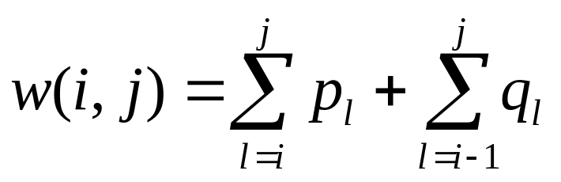
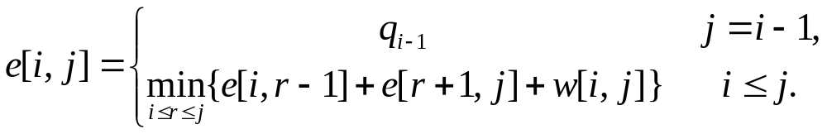
递归方程
当最优的子树成为一个结点的子树时:
  每个原来在最优子树中结点的深度加1.
  期望搜索费用增加
如果 k_{r} 是一棵由k_{i},..,k_{j} 组成的最优BST的根 :
  e[i, j ] = p_{r} + (e[i, r−1] + w(i, r−1))+(e[r+1, j] + w(r+1, j))
  = e[i, r−1] + e[r+1, j] + w(i, j).
但是，我们还不知道 k_{r}. 因此,
(because w(i, j)=w(i,r−1) + p_{r} + w(r + 1, j))

Slide 93
构造最优解
对于每个子问题 (i,j), 存储:
期望搜索成本组成的表格 e[1 ..n+1 , 0 ..n]
  只使用入口 e[i, j ], 其中 j ≥ i−1.
root[i, j ] = 由 k_{i},..,k_{j}组成的子树的根，其中 1 ≤ i ≤ j ≤ n.
w[1..n+1, 0..n] = 所有节点的概率和
  w[i, i−1] = q_{i-1} for 1 ≤ i ≤ n.
  w[i, j ] = w[i, j-1] + p_{j}+ q_{j} for 1 ≤ i ≤ j ≤ n.

Slide 94
DPOptimalBST(p, q, n)
1 for i ← 1 to n + 1 do
2 e[i, i− 1] ← q_{i-1}
3 w[i, i− 1] ← q_{i-1}
4 for c ← 1 to n do
5 for i ← 1 to n−c + 1 do
6 j ←i + c−1
7 e[i, j ]←∞
8 w[i, j ] ← w[i, j−1] + p_{j}+q_{j}
9 for r ←i to j do
10 t ← e[i, r−1] + e[r + 1, j ] + w[i, j ]
11 if t < e[i, j ] then
12 e[i, j ] ← t
13 root[i, j ] ←r
14 return e and root
Running time: Θ(n³)

Slide 95
e
w
1
2
3
4
5
6
1
2
3
4
5
6
5
2.75 | 2.0 | 1.3 | 0.9 | 0.5 | 0.1
1.75 | 1.2 | 0.6 | 0.3 | 0.05
1.25 | 0.7 | 0.25 | 0.05
0.9 | 0.4 | 0.05
0.45 | 0.1
0.05
5
2.75 | 2.0 | 1.3 | 0.9 | 0.5 | 0.1
1.75 | 1.2 | 0.6 | 0.3 | 0.05
1.25 | 0.7 | 0.25 | 0.05
0.9 | 0.4 | 0.05
0.45 | 0.1
0.05
4
4
3
3
j
j
2
2
1
1
0
0
i
i
root
1
2
3
4
5
i | 0 | 1 | 2 | 3 | 4 | 5
p_{i} |  | 0.15 | 0.1 | 0.05 | 0.1 | 0.2
q_{i} | 0.05 | 0.1 | 0.05 | 0.05 | 0.05 | 0.1
5
2 | 4 | 5 | 5 | 5
2 | 2 | 4 | 4
2 | 2 | 3
1 | 2
1
4
3
j
2
1
i

Slide 96
6.7 动态规划的基本性质
找最优子结构性质具有下列规律：
(1)问题的划分依赖于一个决策，这个决策可以将原问题分解成一个或多个相似的子问题；
(2)假定一个导致最优解的决策，先不关心这个最优决策是如何得到的；
(3)对给定的这个最优决策，确定所划分的子问题以及如何方便地分析子问题解空间的变化。

Slide 97
最优子结构的参数
最优子结构主要涉及下面两个问题：
(1)当求解原问题时,需要用到多少个自问题?
  装配线调度:
  矩阵链乘积:
(2)在确定哪些子问题的解包含在最优解中，有多少种的选择
  装配线调度:
  矩阵链乘积:
一个子问题(获得最短装配时间的装配线)
两个子问题 ( A_{i..k}, A_{k+1..j})
两个选择(装配线1 或者装配线2)
对于 k 有j - i 选择

Slide 98
最优子结构的参数
一个动态规划算法的运行时间取决于
(1) 所有子问题的数量；
(2) 要在多少个选择里面做最优的决策。
装配线调度
  Θ(n) 个子问题(n 个装配点)
  对每个子问题，有2个选择
矩阵链乘积:
  Θ(n²)个子问题(1 ≤ i ≤ j ≤ n)
  至多n-1个选择
总共Θ(n)
总共Θ(n³)

Slide 99
细节
在使用动态规划算法来求解问题时，如果问题不具有最优子结构性质，而想当然的认为有，就会适得其反，达不到求解的效果。
给定一个有向图G = (V, E)和顶点u, v ∈V ，考虑下面两个问题
  不带权的最短路径问题:寻找一条从u到v含有最少边数的路径。这样的路径必须是简单路径即序列中顶点不重复出现的路径，要不然从这个路径中删去一个环会产生一条含有更少边数的路径。
  不带权的最长简单路径:寻找一条从u到v含有最多边数的路径。这条路径必须是简单路径，要不然我们可以多次地绕着一个环遍历，从而得到一条含有任意多边数的路径。

Slide 100
对于不带权的最短路径问题，问题具有最优子结构性质。解一个子问题跟解另一个子问题是独立
对于不带权的最长路径问题，不带权的最长路径问题则不具有最优子结构性质。解一个子问题跟解另一个子问题是不独立的
u
w
x
v

Slide 101
重叠子问题
1..4
1..1
2..4
1..2
3..4
1..3
4..4
2..2
3..4
2..3
4..4
1..1
2..2
3..3
4..4
1..1
2..3
1..2
3..3
3..3
4..4
2..2
3..3
2..2
3..3
1..1
2..2

Slide 102
备忘录
其基本思想与递归的思想相似，采用自顶向下的策略，不同地是把第一次计算过的子问题的解保存在表中，以后每次遇到该子问题的时候只需查询之前表中填入的值即可。

Slide 103
LookUpChain(p, i, j)
1 if m[i, j] < ∞ then return m[i, j]
2 if i = j then
3 m[i, j] ← 0
4 else for k ← i to j - 1 do
5 q←LookUpChain(p, i, k)+LookUpChain(p,k + 1, j) + p_{i-1}p_{k}p_{j}
6 if q < m[i, j] then
7 m[i, j] ← q
8 return m[i, j]
MemoizedMatrixChain(p)
1 for i ← 1 to n do
2 for j ← i to n do
3 m[i, j] ← ∞
4 return LookUpChain(p, 1, n)

Slide 104
动态规划 vs. 备忘录
与备忘录方法相比，动态规划算法采用自底向上的求解方式，不需要涉及函数的递归调用等代价，维护表的代价较小，用表的形式降低了时间和空间的要求。
与动态规划相比，备忘录方法采用自顶向下的求解方式，有些子问题并不需要求解，但是仍然涉及函数调用和参数的传递。
具体何时采用哪种方法，则根据具体问题来定。

Slide 105
结论
分治方法：
1. 子问题是相互独立的.
2. 子问题被重复计算.
动态规划 (DP)
1. 子问题是不独立的.
2. 子问题仅被执行一次.
相同点: 问题都是被划分成一个或是多个子问题, 然后把子问题的解组合起来.
通过以下方法可以减少DP的计算：
  以自底向上的方法解决子问题.
  把第一次已得到解答的子问题的解保存起来.
  当再次遇到该子问题时，检索这个解.
关键: 构造最优解结构。

Slide 106
作业
92-94页

